Slide 1
Alturas de Hombres y Mujeres en el Mundo
Programación y estadística con R
Daniel Eduardo Lobo Carrillo
data-analysis-21-12

Slide 2
Objetivo
Comprobar la utilidad y funcionalidad de R para hacer cálculos, y graficar para fines estadísticos y de visualización.
Utilizar R para manipular un conjunto de datos.

Slide 3
Contenido del dataset
El dataset se conforma de 5 columnas:
Rank
Country Name
Male Height in Cm
Female Height in Cm
Male Height in Ft
Female Height in Ft

Slide 4
Resúmen de la información (hombres)
Total de países: 199 países
Mínimo : 160.1 cm
Máximo : 183.8 cm
1er Cuartil: 169.5 cm
Mediana: 173.5 cm
Media: 173.1 cm
3er Cuartil: 176.5 cm

Slide 5
Resúmen de la información (mujeres)
Total de países: 199 países
Mínimo : 150.9 cm
Máximo : 170.4 cm
1er Cuartil: 158.2 cm
Mediana: 160.6 cm
Media: 160.9 cm
3er Cuartil: 163.9 cm

Slide 6
Medidas de tendencia central y dispersión
 | Hombres | Mujeres
Media | 173.08 cm | 160.94 cm
Mediana | 173.53 cm | 160.62 cm
Varianza | 24.50 | 16.61
Desviación Estándar | 4.94 | 4.07

Slide 7
Países con mayores alturas
1.- Países Bajos: 183.78 cm en Hombres, 170.36 cm en Mujeres
2.- Montenegro: 183.30 cm en Hombres, 169.96 cm en Mujeres
3.- Estonia: 182.79 cm en Hombres, 168.66 cm en Mujeres
4.- Bosnia y Herzegovina: 182.47 cm en Hombres, 167.47 cm en Mujeres
5.- Islandia: 182.10 cm en Hombres, 168.91 cm en Mujeres
6.- Dinamarca: 181.89 cm en Hombres, 169.47 cm en Mujeres

Slide 8
Países con menores alturas
1.- Timor-Leste: 160.13 cm en Hombres y 152.71 cm en Mujeres
2.- Laos: 162.78 cm en Hombres y 153.10 cm en Mujeres
3.- Islas Salomon: 163.07 cm en Hombres y 156.79 cm en Mujeres
4.- Papua Nuava Guinea: 163.10 cm en Hombres y 156.89 cm en Mujeres
5.- Mozambique: 164.30 cm en Hombres y 155.42 cm en Mujeres
6.- Guatemala: 164.36 cm en Hombres y 150.91 cm en Mujeres

Slide 9
Posición de México en el mundo
México ocupa el lugar 139 de 199 en el mundo.
Hombres: 170.29 cm
Mujeres: 157.9 cm

Slide 10
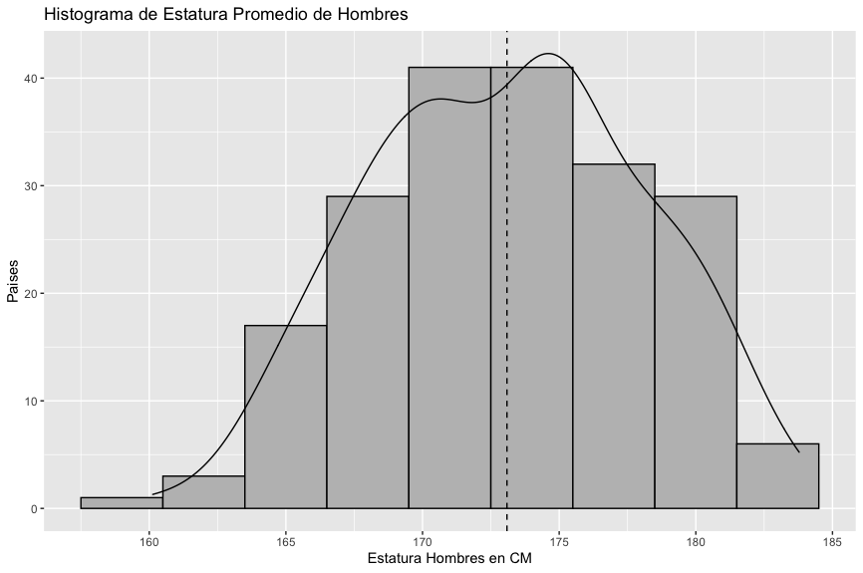
Histograma de Estatura Promedio de Hombres

Slide 11
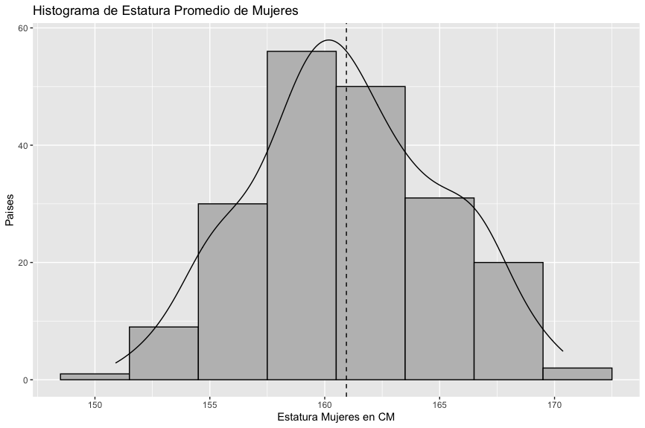
Histograma de Estatura Promedio de Mujeres

Slide 12


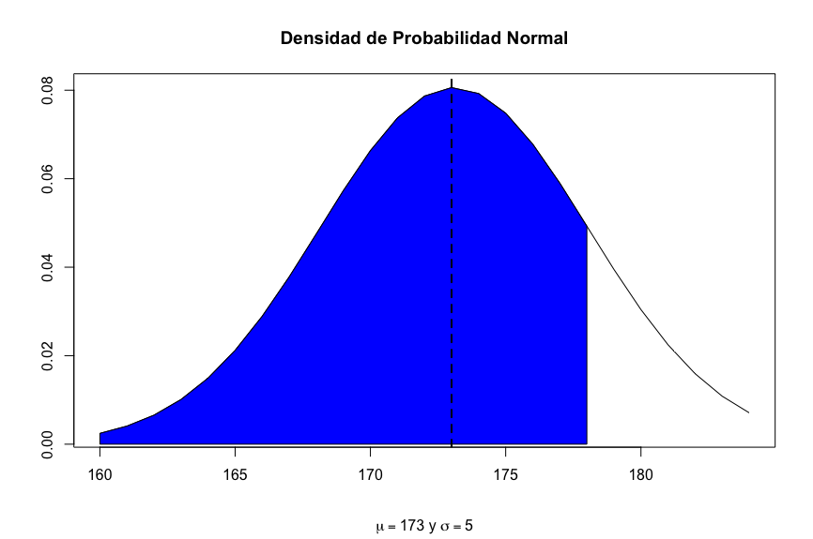

Distribución Normal
Obtenemos la probabilidad de que un hombre mida 178 cm o menos.
La probabilidad es de 84%

Slide 13
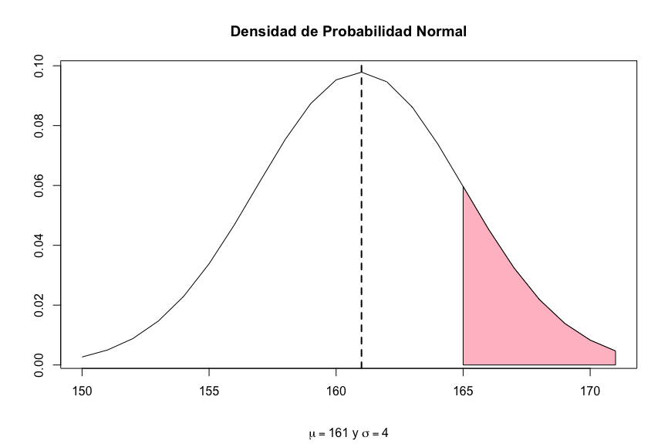
Distribución Normal
Obtenemos la probabilidad de que una muher mida 165 cm o más.
La probabilidad es de 16%

Slide 14
Conclusiones
La distribución de las alturas en ambos sexos tiende a la media.
Los países con las mayores alturas pertenecen al continente Europeo.
Los países con menores alturas se encuentran en el sureste del mundo.
R es una excelente herramienta para procesar datos y hacer cálculos y representaciones estadísticas.

